Slide 1
Вегетарианство. Зеленые биотехнологии
Jack and the beanstalk. An unweeded garden.
Выполнил: Забузов Александр

Slide 2
Оглавление
Титульный слайд…………………………….1
Оглавление…………………………………...2
Вегетарианство………………………………3
Фитогормоны. Jack and the beanstalk…..………………………………...4
Фитогормоны. Эксперимент………………..6
Проращивание микроорганизмов. An unweeded garden…………………………..8

Slide 3
Цель работы
Найти и опробовать наиболее эффективные методы в сельском хозяйстве, направленные на повышение урожайности растительных культур.

Slide 4
Задачи
Дать определение понятию вегетарианства
Освоить технологию Jack and the beanstalk
Освоить технологию An unweeded garden
Привести статистические данные на основе опроса школьников ГБОУ СОШ № 619
Популяризировать полученные знания среди школьников ГБОУ СОШ № 619

Slide 5
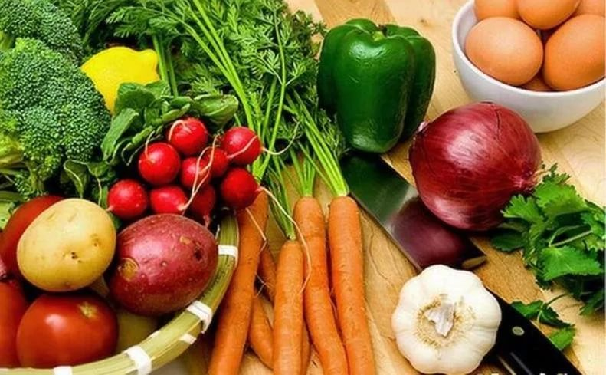
Вегетарианство

Slide 6
Jack and the beanstalk

Slide 7
Фитогормоны
Цитокины
Ауксины
Гиббереллины
Этилен

Slide 8
Анкетирование

Slide 9
Анкетирование

Slide 10
Анкетирование
Что вы знаете о фитогормонах?
43 респондента не знают ни чего о фитогормонах
Пища будущего через 50 лет?
Пища останется прежней
Фаст-фуд
Белковые сыворотки
Сублимированная пища

Slide 11
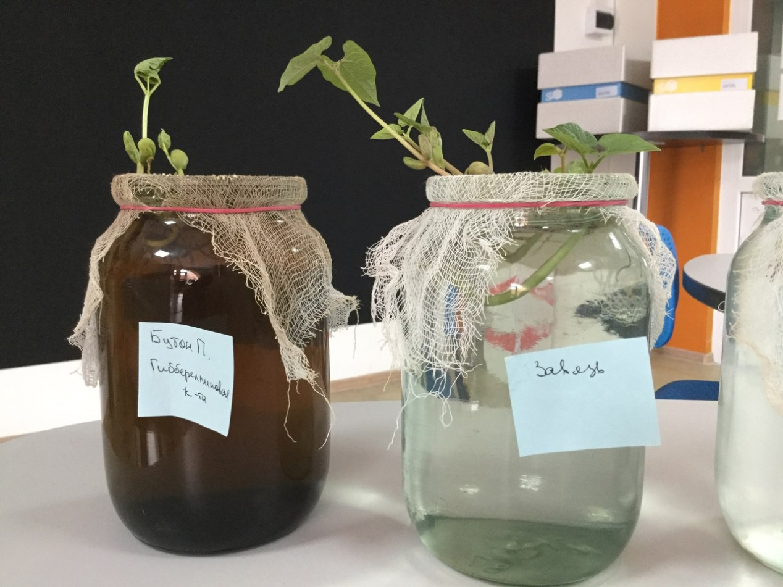
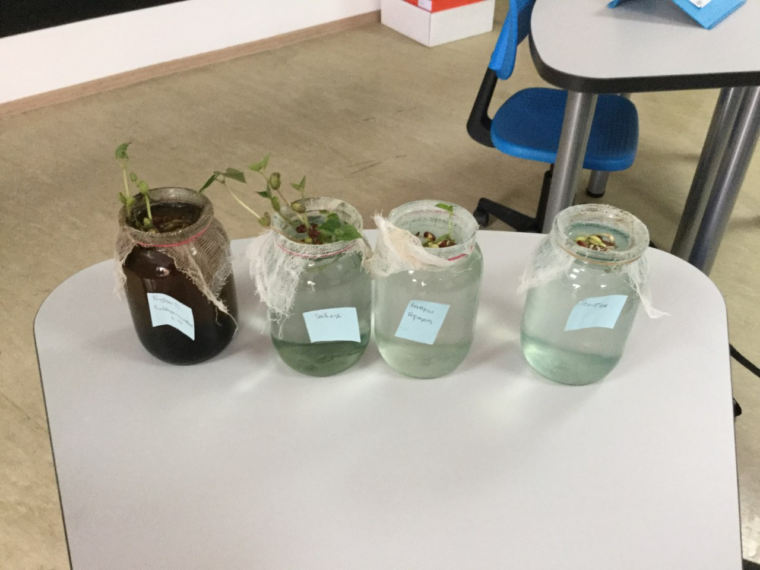
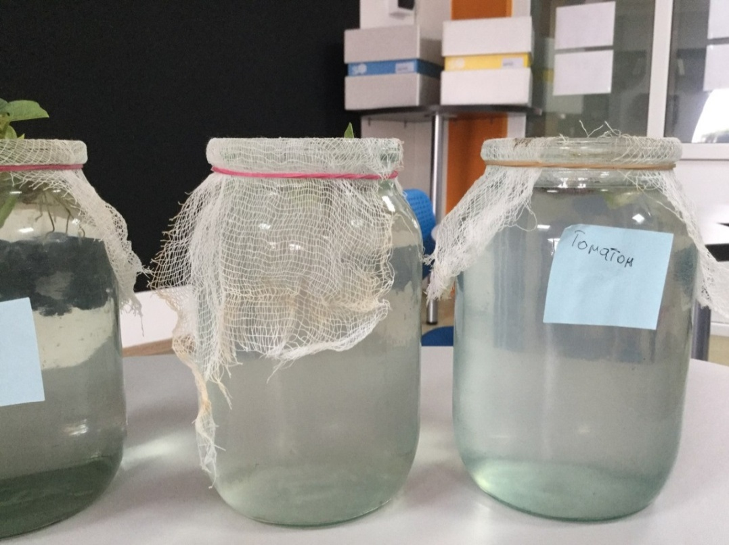
Jack and the beanstalk

Slide 12
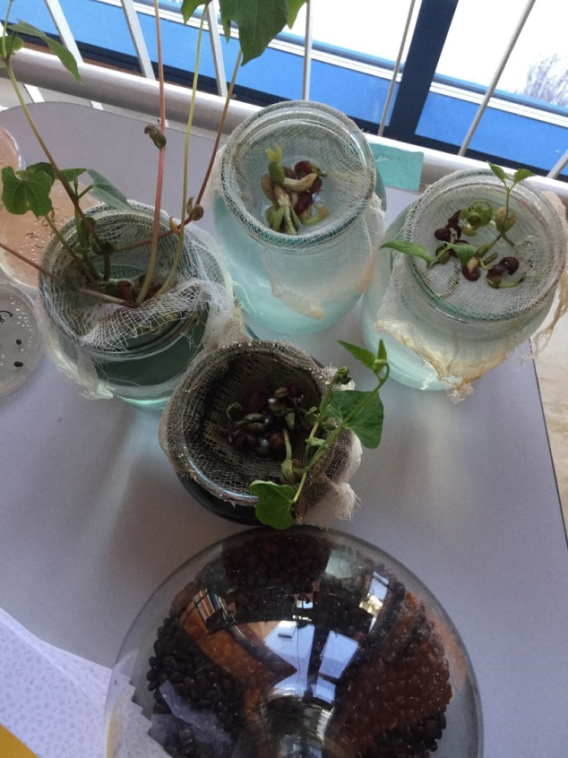

Slide 13
An unweeded garden

Slide 14
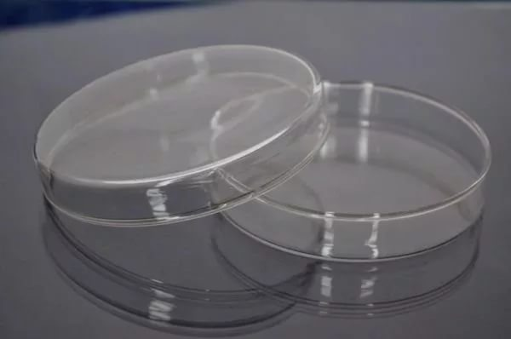
Чашка Петри

Slide 15
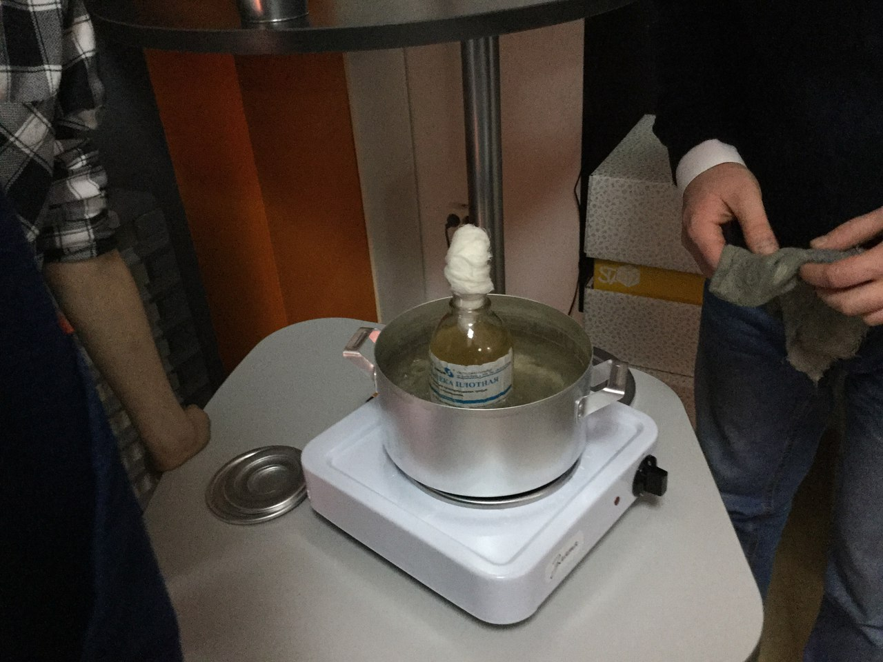
Приготовление питательной среды

Slide 16
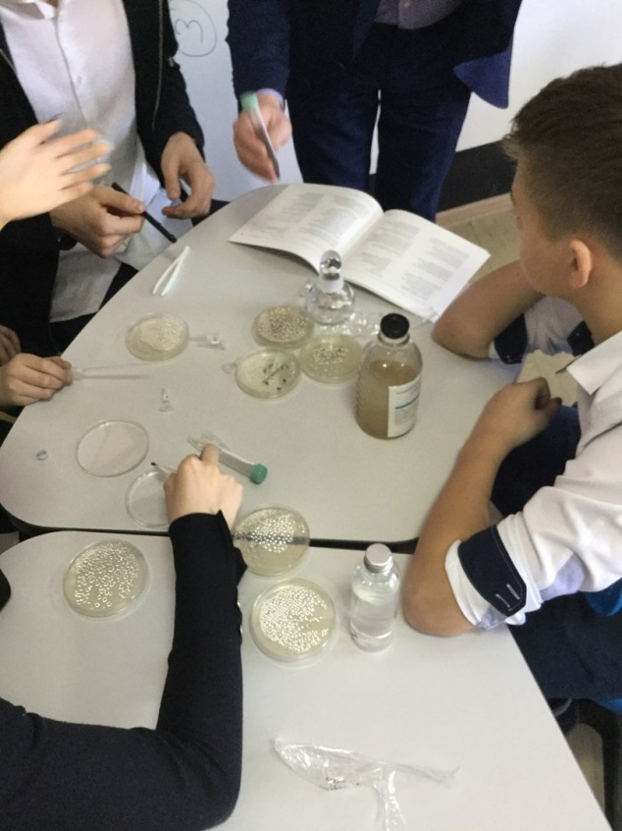
Маркировка чашек Петри

Slide 17
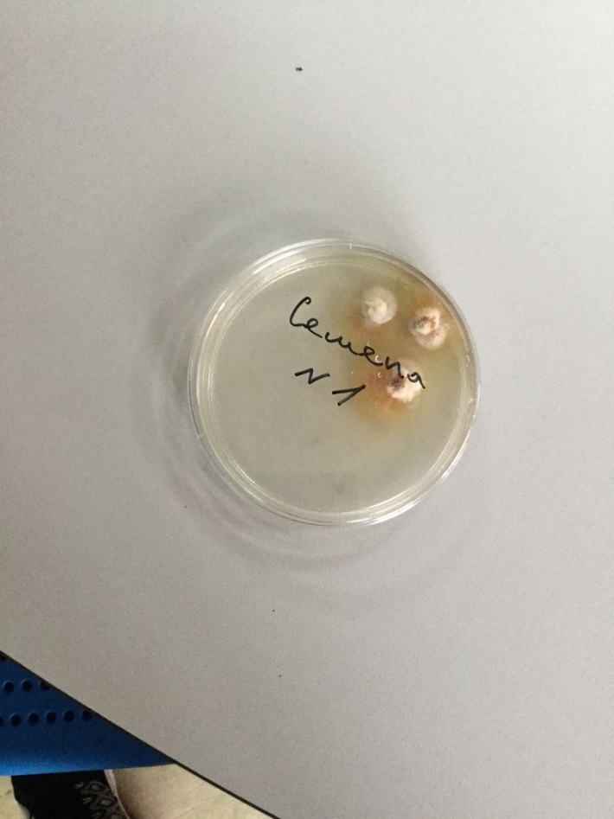
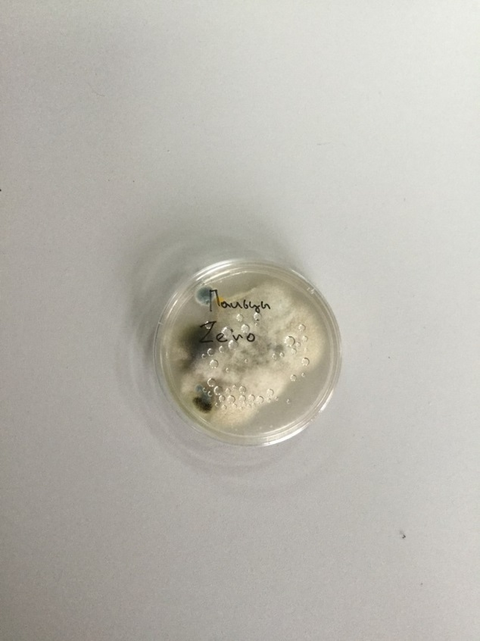
Микроорганизмы

Slide 18
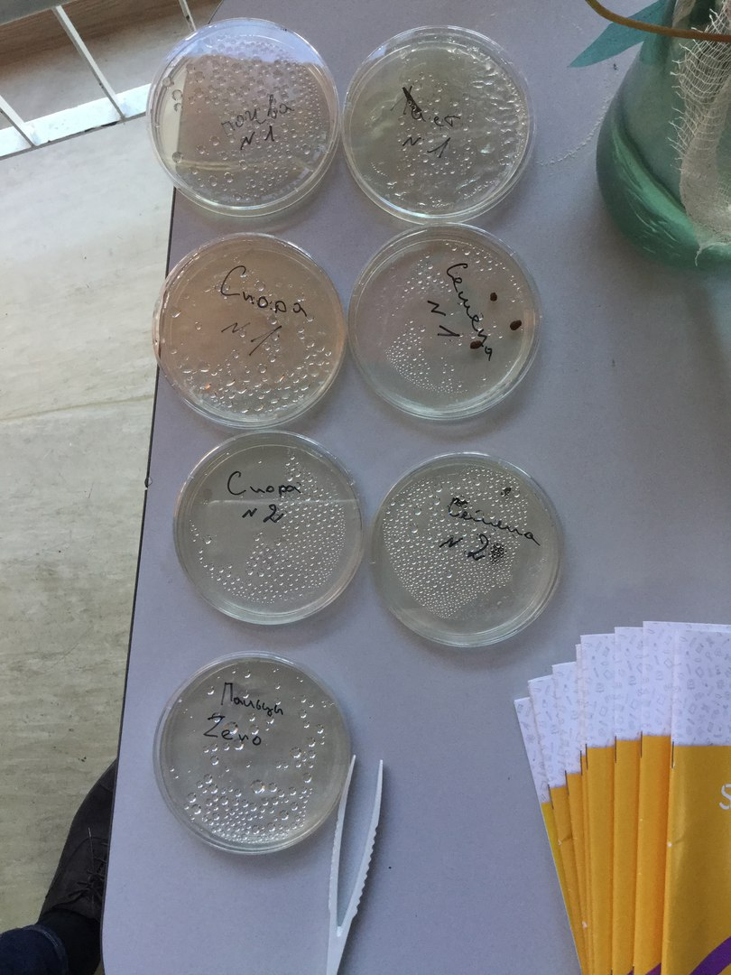

Slide 19
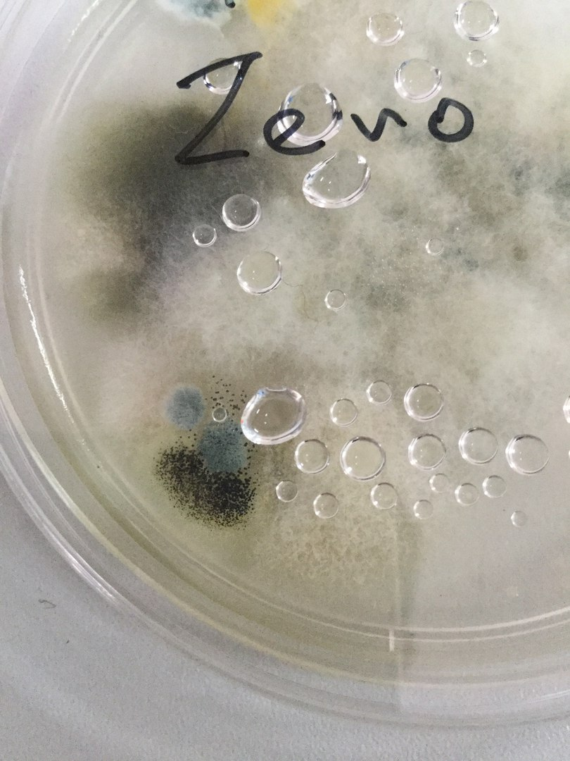

Slide 20
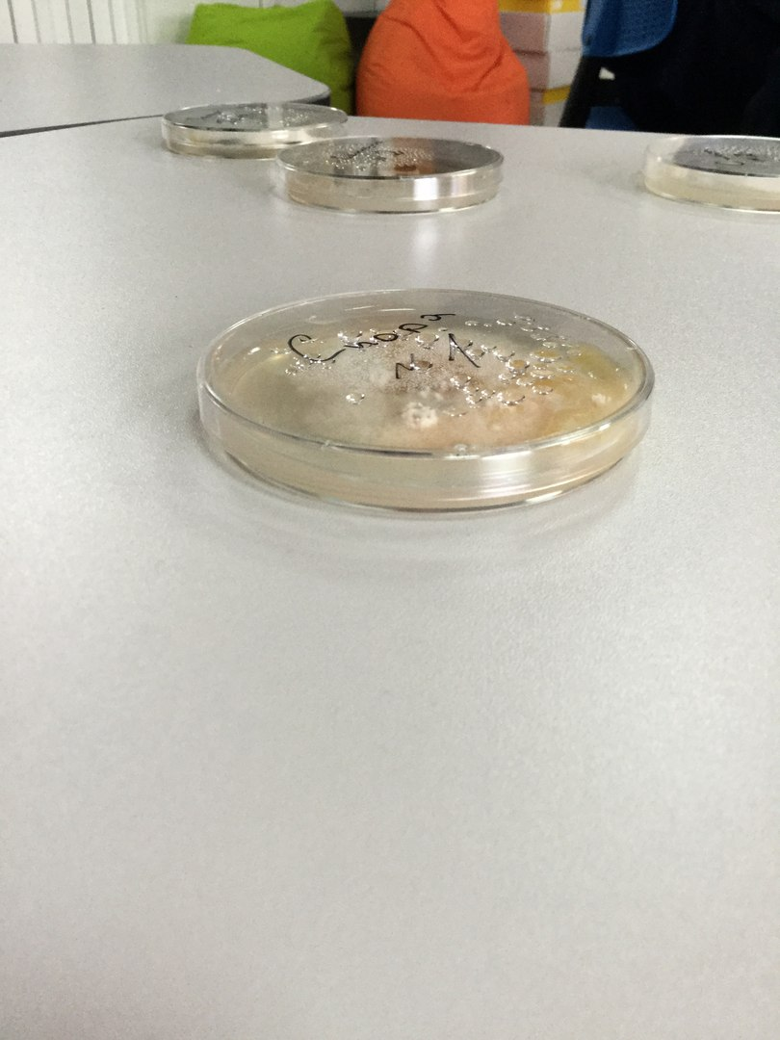

Slide 21
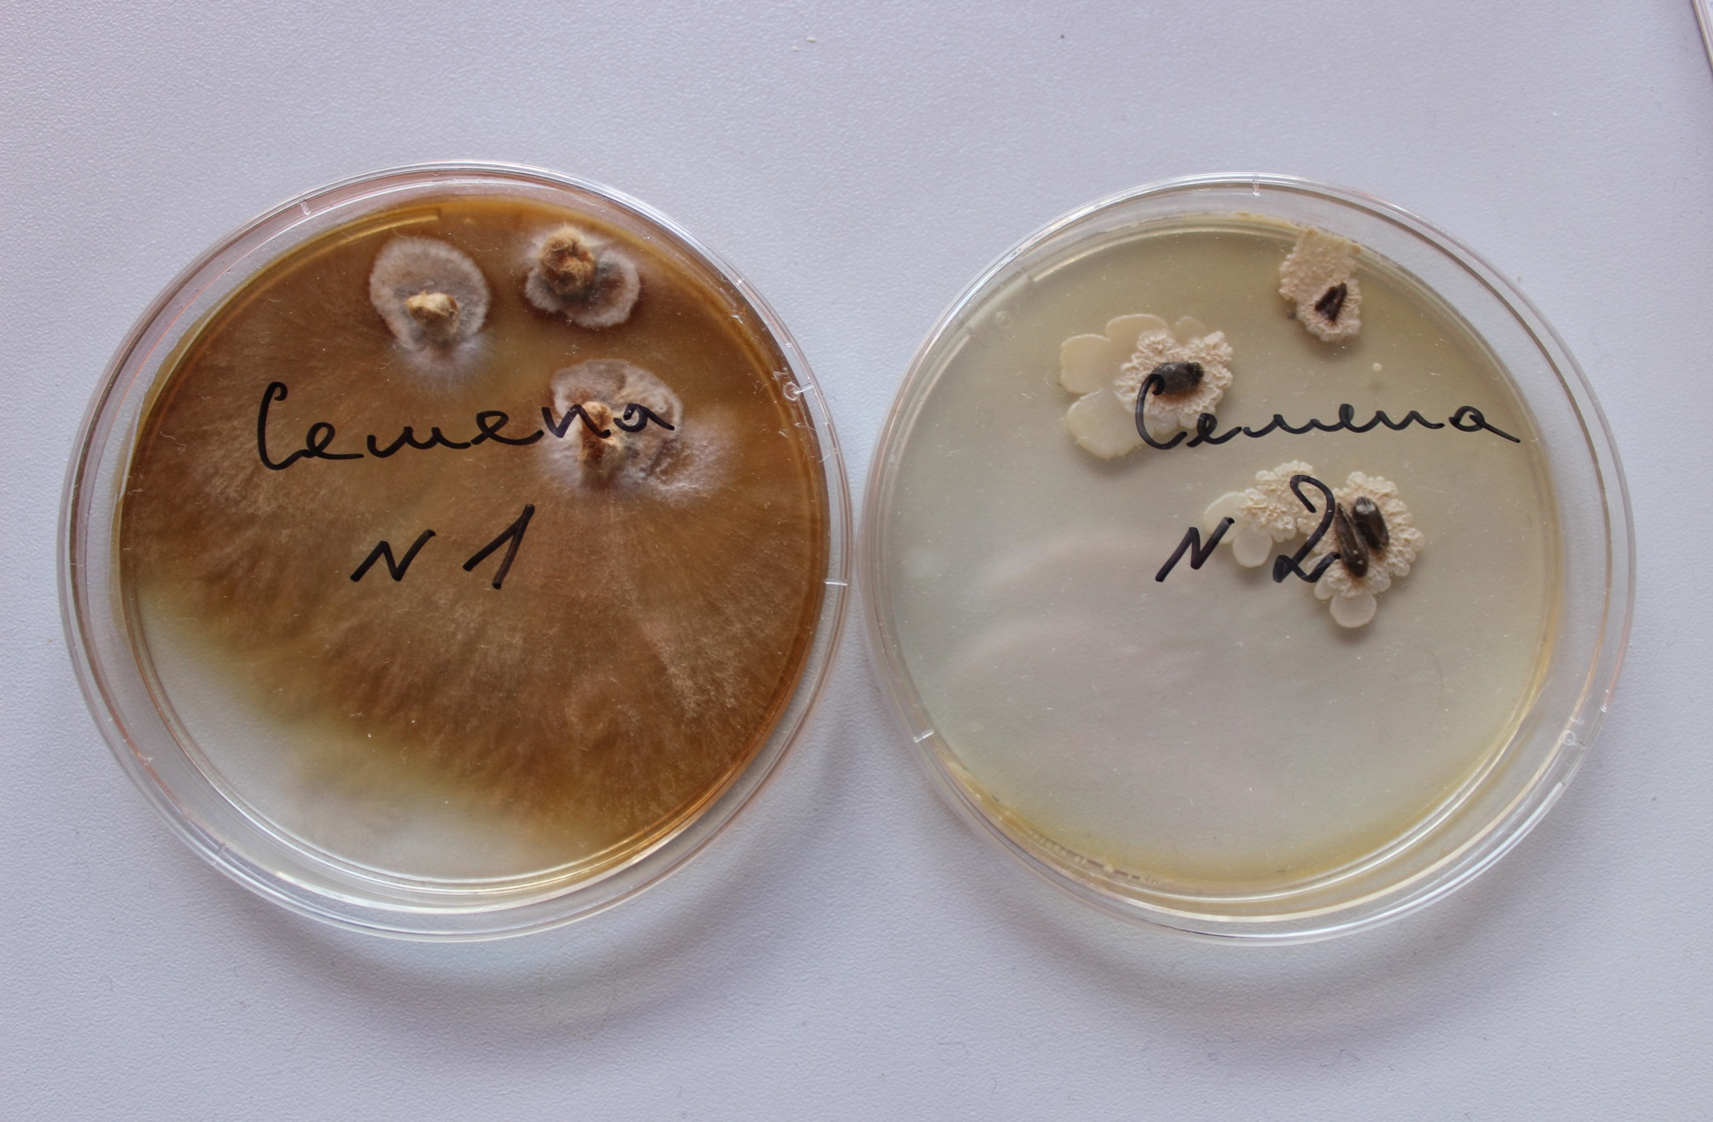

Slide 22
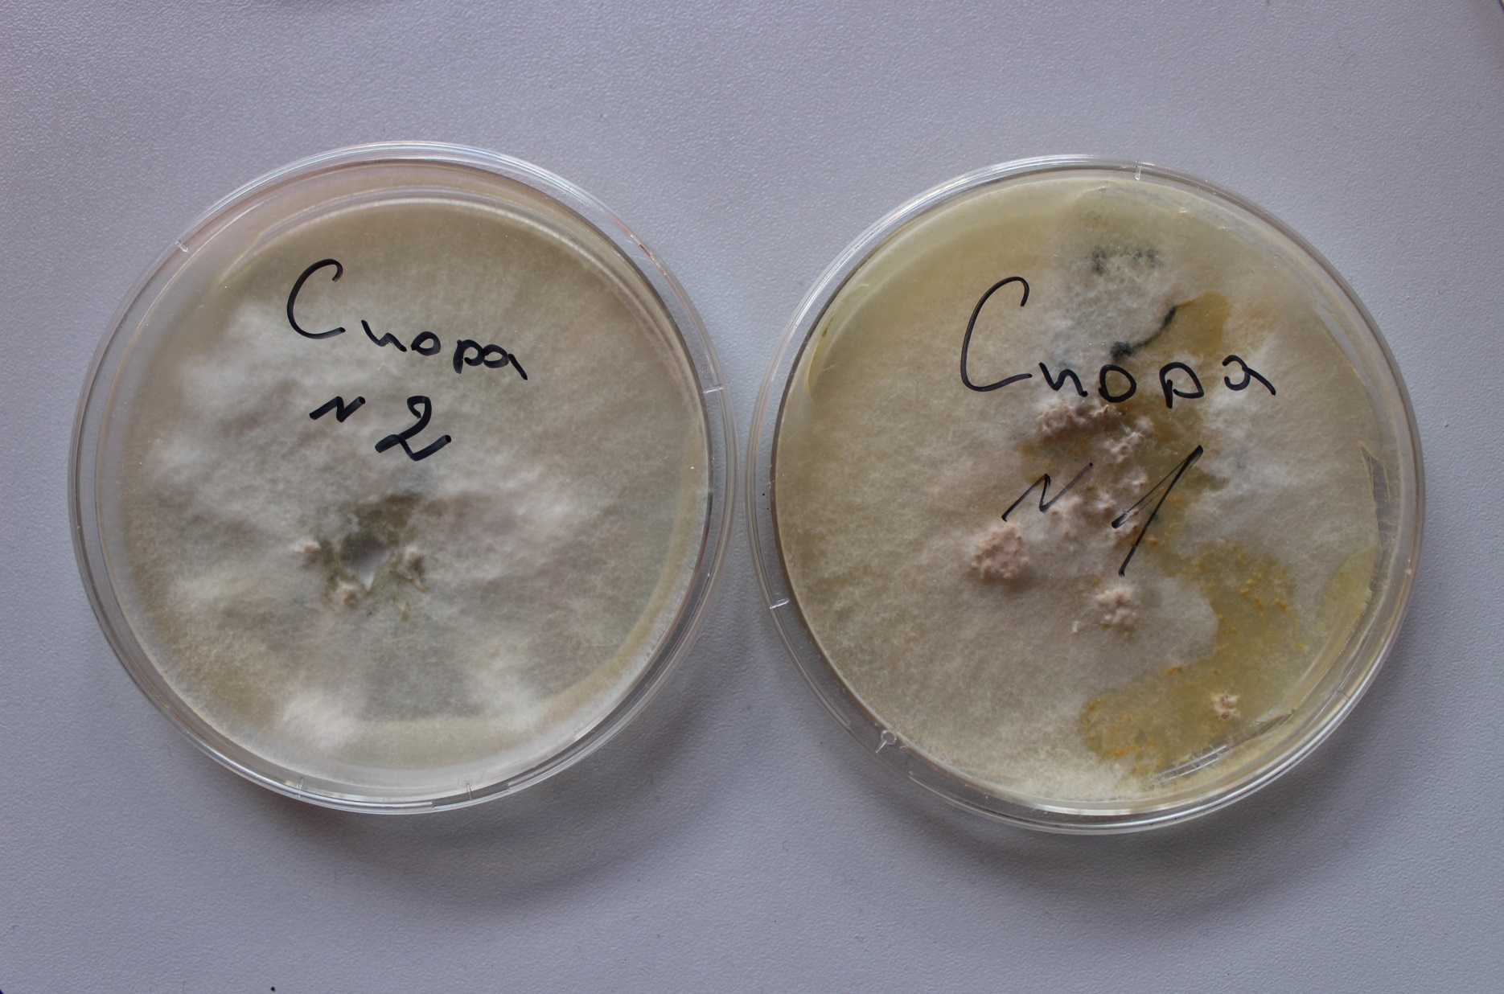

Slide 23
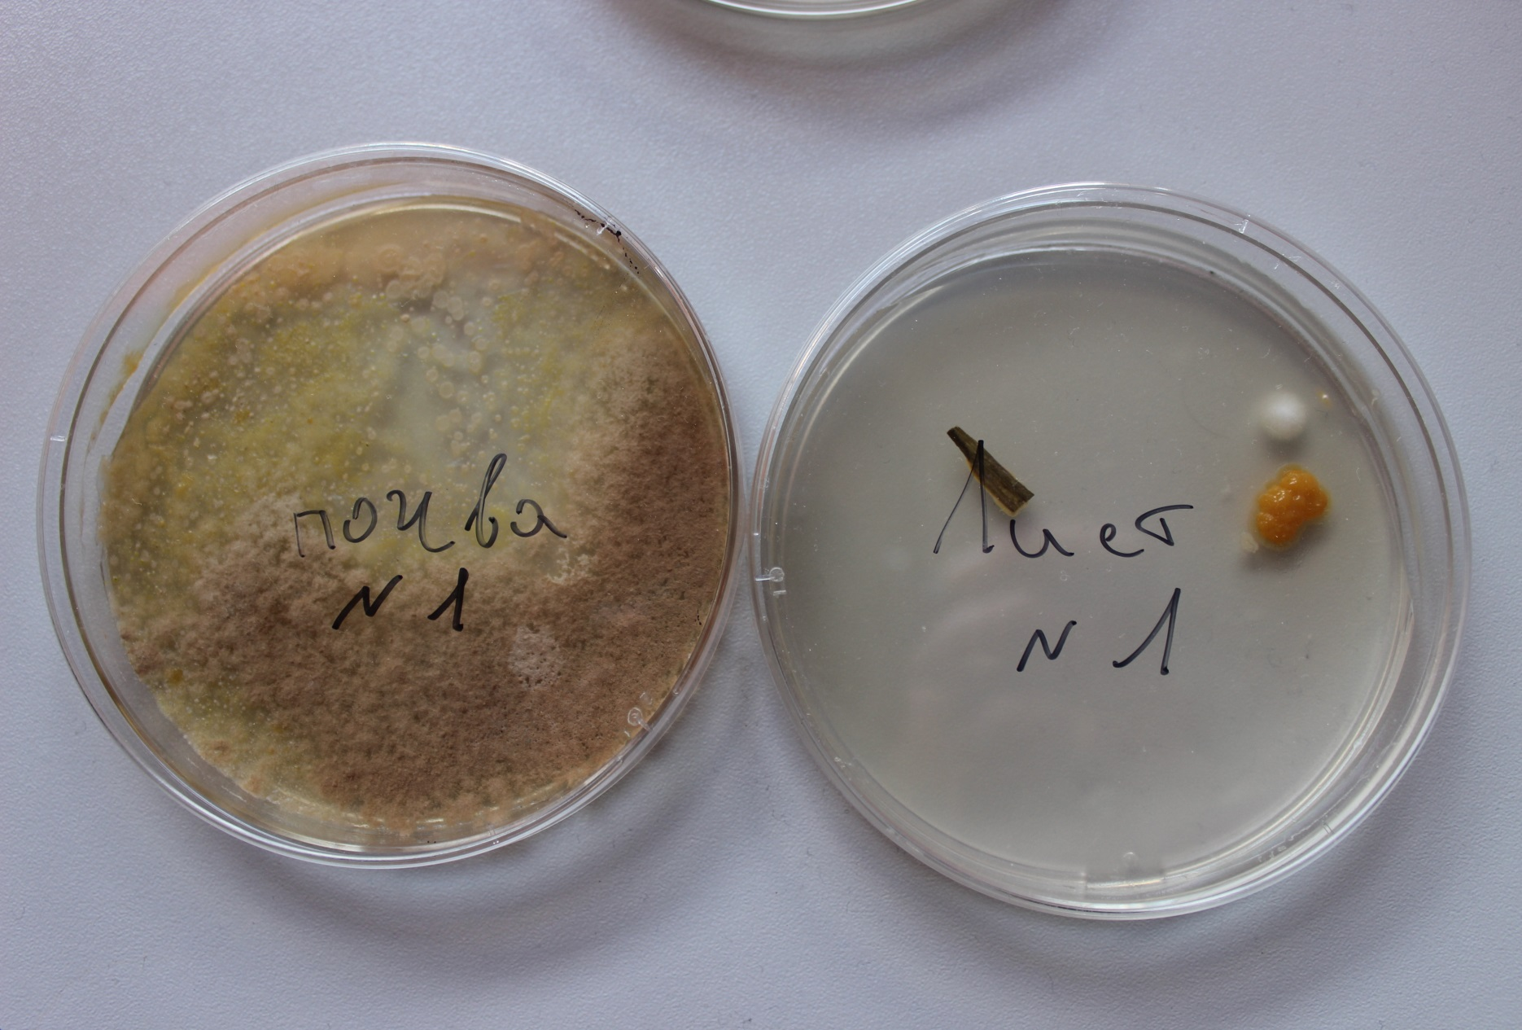

Slide 24
Выводы
Мы выяснили что фитогормоны позволяют значительно повысить урожайность растений за счет ускорения периода вегетации.
Выявлен наиболее эффективный фитогормон – препарат «завязь» с действующим веществом соли гибберелиновых кислот
На данном этапе работы происходит определение зараженных образцов и вероятные способы борьбы с ними
Разработан урок для учеников 6 классов на тему «Jack and the beanstalk»
Освоено приготовление питательной среды Чапека

